Slide 1

Energías renovables
Las energías inagotables

Slide 2
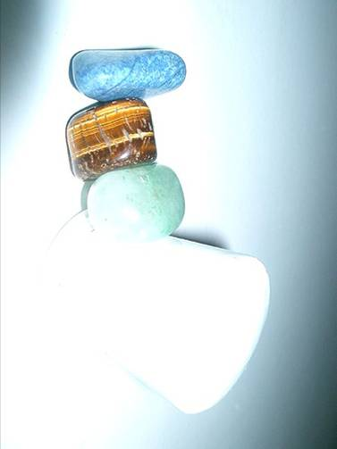
Clasificación
1 No contaminantes o limpias
2 Contaminantes

